Slide 1
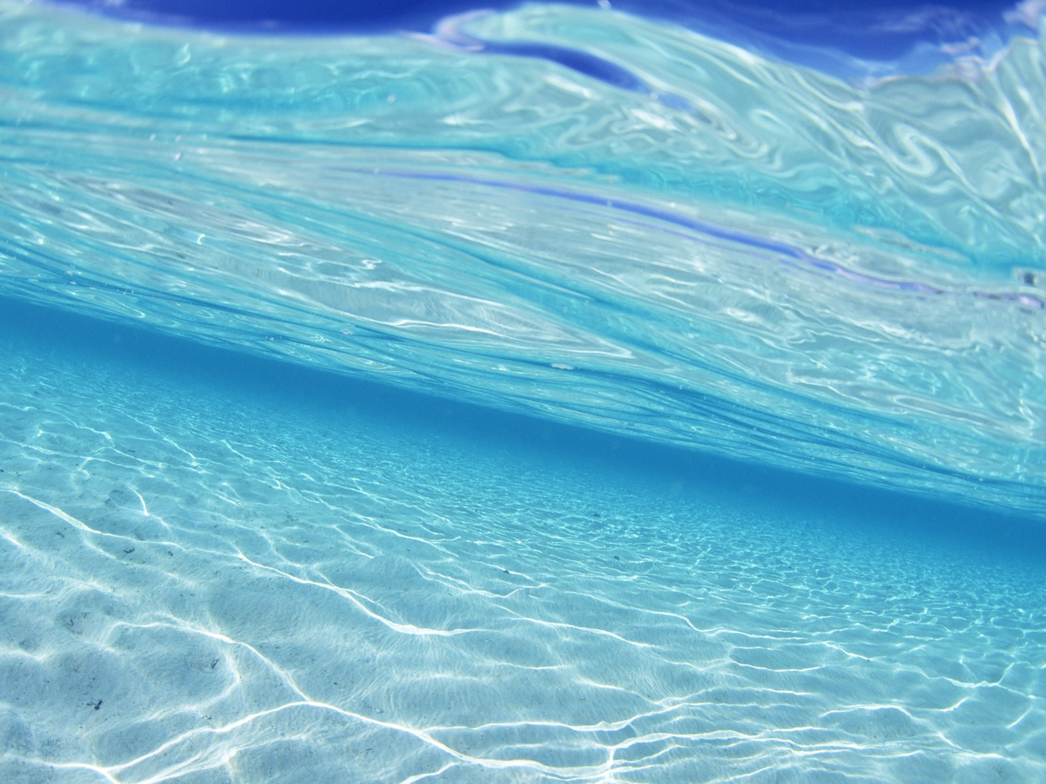
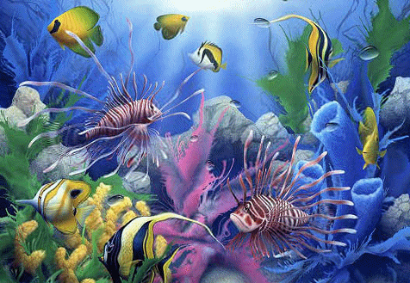
Цікаво про риб
Робота учениці 8 класу
Загородньої Катерини

Slide 2
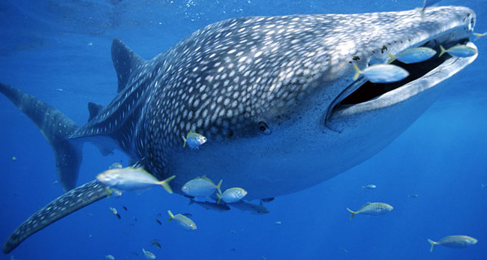
Яка акула найбільша?
Китова акула - найкрупніший вид акул, а також найбільший вид сучасних риб, довжиною 20-30 м і вагою 15 тонн. Учені встановили, що китова акула в середньому живе 150 років.
Китова акула

Slide 3
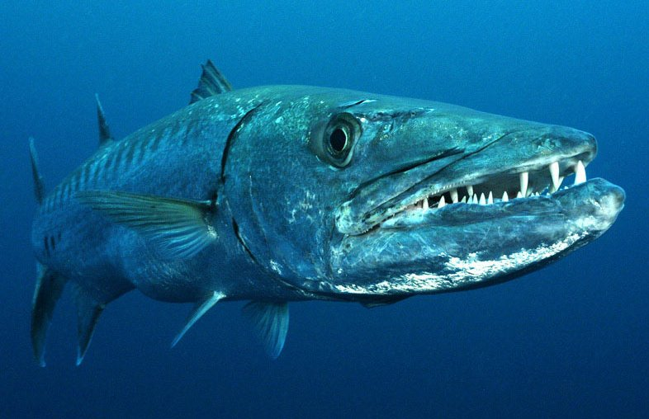
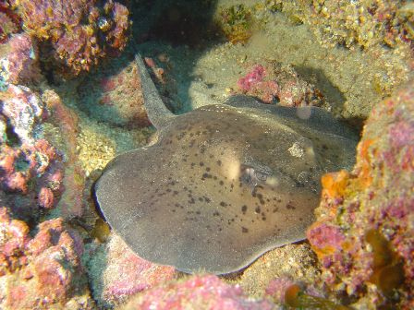
Яких риб більше – кісткових чи хрящових?
До класу кісткових належать 20 тис. видів
До класу хрящових належать тільки 600 видів
Баракуда
Морський кіт

Slide 4
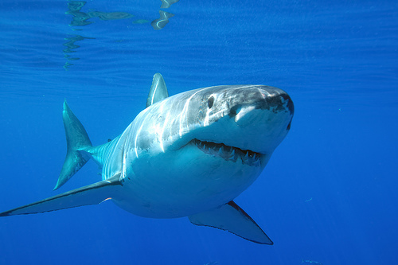
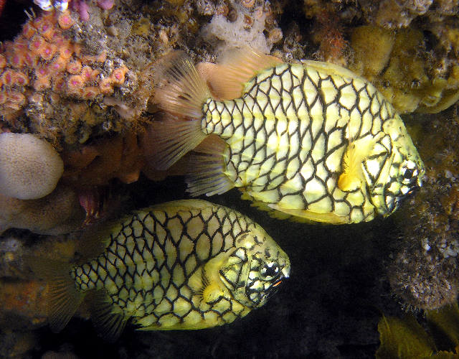
Чому одні риби відкладають більше ікри, ніж інші?
Акули і скати відкладають усього по декілька ікринок, але кожна з них має захисну оболонку.
Ікринки інших риб видів риб, що живуть у відкритому морі, позбавлені захисної оболонки, тому їх кількість значно збільшується – до півмільйона.

Slide 5
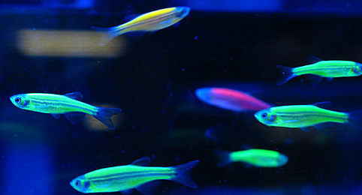
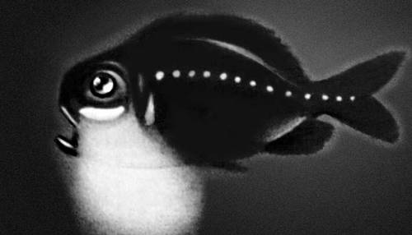
Як біолюмінесценція допомагає рибалкам ?
Косяки риб іноді залишають по собі світлий слід, і рибалки цим користуються. Наприклад, рибалки Каліфорнії для лову сардин і анчоуса обирають темні безмісячні ночі, коли косяки риб можна знайти завдяки біолюмінесценції.

Slide 6
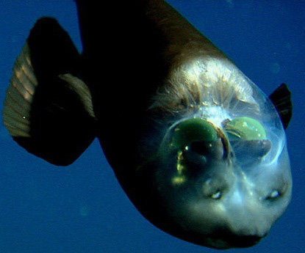
Чи мають глибоководні риби очі?
У риб, що живуть на глибинах понад 1800 м, очі часто маленькі або зовсім відсутні. Однак бувають винятки: у деяких донних видів, що живуть на глибинах 4500 м, очі дуже великі.

Slide 7
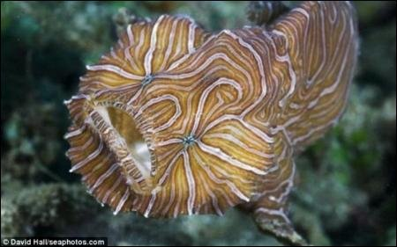
Навіщо риби видають звуки?
Риба-жаба видає звуки боцманської дудки, частіше, у шлюбний період . Інші звуки призначені, мабуть, для попередження косяка про наближення небезпеки.
Риба–жаба

Slide 8
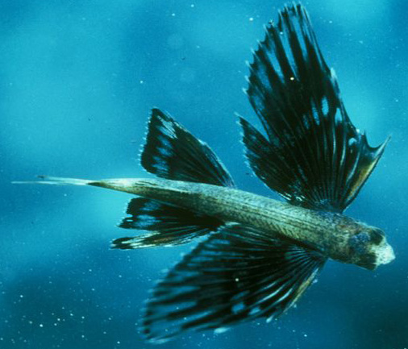
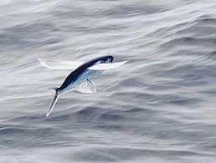
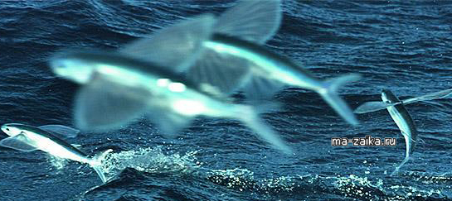
Чи насправді летюча риба літає?
Виявилося, що летюча риба зовсім не махає під час польоту крилами-плавцями, вона просто планує. Щоб вискочити з води, летюча риба стрімко прямує вгору і б’є по воді хвостом. У повітрі вона рухається зі швидкістю близько 18 м /сек.

Slide 9
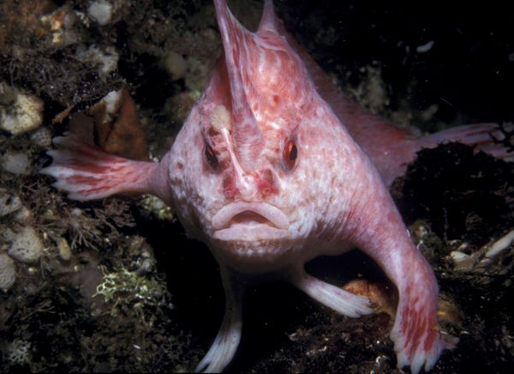
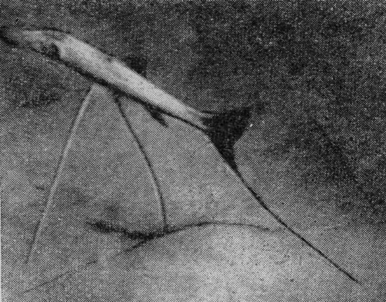
Чи є риби , що ходять по дну?
У риби, що має наукову назву Bentosaurus, є три плавці, які за багато тисячоліть перетворилися на лапи, схожі на лапи павука .
На цих лапах бентозаур може не тільки стояти, але й пересуватися стрибками .
,

Slide 10
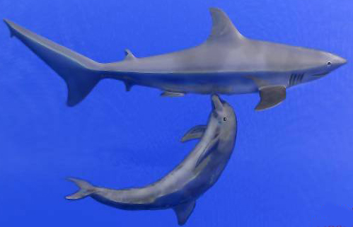
Чи правда, що дельфіни нападають на акул ?
-
Так, дельфіни - кревні вороги акул. Зграя дельфінів оточує акулу, і вони б’ють її своїми могутніми носами доти, поки не відіб’ють їй нутрощі, після чого акула гине.

Slide 11
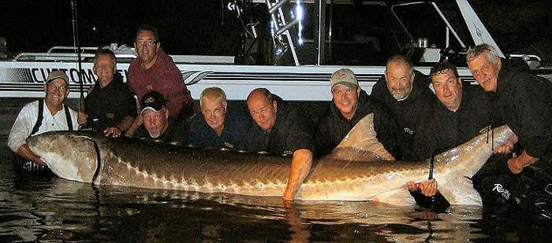
Яка з кісткових риб найбільша ?
Найважчим є осетер. Зазвичай водяться в прісній воді, але деякі з них, найбільші, значну частину свого життя проводять у морі. У ріках Росії виловлювали особини завдовжки понад 7,5 м, що важили понад тону.
Осетер

Slide 12
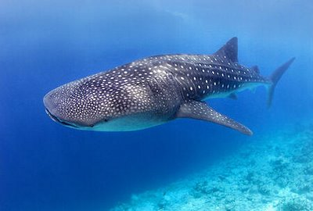
Чиї ікринки найбільші?
Найбільші у світі ікринки в китової акули. Ікринка має в довжину приблизно 30 см і важить у 150 разів більше, ніж куряче яйце .
Китова акула

Slide 13
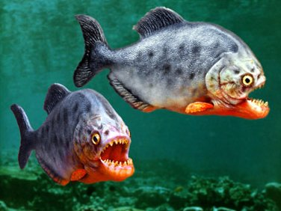
Чому піраньї такі жорстокі?
Незважаючи на свої невеликі розміри (30см), ці риби досить ненажерливі і дуже небезпечні. Вони мають тригранні зуби, гострі, мов лезо бритви. Алігатор - і той тікає від них. Зграя піраньї здатна за декілька хвилин від бика залишити лише скелет. Як не дивно, ці рибки – дуже дбайливі батьки. Цікаво те, що деяких видів риб вони не чіпають.
Піраньї

Slide 14

Яким чином акула відшуковує свою жертву ?
Акули здатні вловлювати звуки, що виходить від риби, яка б’ється, або від людини, що галасливо пливе, на відстані понад 200 м, що значно перевищує відстань, коли здобич можна побачити.

Slide 15
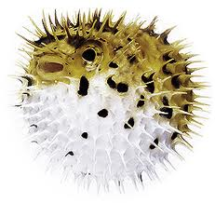
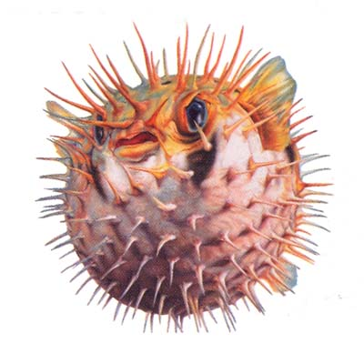
Хто така фугу?
У Японії високо цінується національне блюдо під назвою фугу. Готують його з риби-собаки (родина голкочеревих), статеві залози якої надзвичайно отруйні. Тому фугу подають тільки в ресторанах, що мають на це особливий дозвіл.

Slide 16
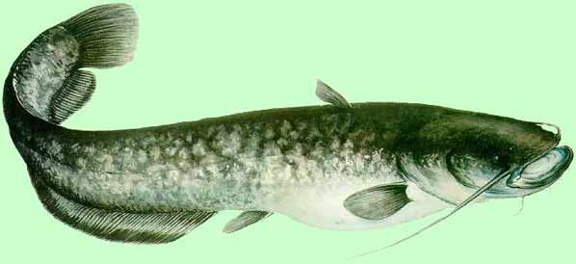
Чи бувають у риб вуса?
Вуса має сом, що живе у річках. Іноді його довжина сягає 4,5 м, а вага 330 кг. Відкладають ікру вони на мілководді й охороняють її до тих пір, поки не виведуться мальки.
Сом

Slide 17
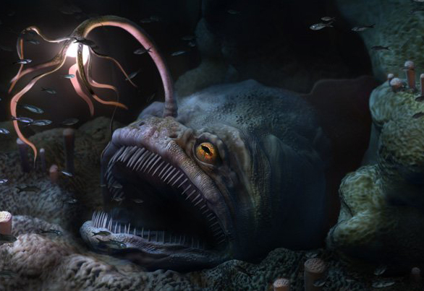
Риба-вудильник
Останнім нашим гостем є глибоководна риба-вудильник. У неї на голові росте своєрідна вудка з ліхтариком на кінці. Ліхтарик світиться у темряві і приваблює довірливих рибок, що пливуть вудильнику прямо в пащу.

Slide 18
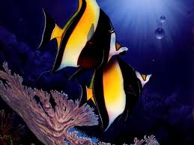
Дякую за увагу!

